Slide 1
CENTRO UNIVERSITÁRIO UNIVATES
CURSO DE ENGENHARIA DA COMPUTAÇÃO
FERRAMENTA DE COLETA E ANÁLISE DE ESTATÍSTICAS PARA SISTEMA GERENCIADOR DE BANCO DE DADOS POSTGRESQL
Fabiano Tomasini
Orientador: Evandro Franzen

Slide 2
Sumário
Introdução
Problema
Objetivos
Trabalhos relacionados
Desenvolvimento
Demonstração do sistema
Conclusão

Slide 3
Introdução
Importância de monitorar o ambiente (base de dados e SGBD)
Garantir disponibilidade aos dados armazenados;
Garantir que informações importantes sejam obtidas de maneira fácil e rápida;
Evitar ocorrências de impasses.

Slide 4
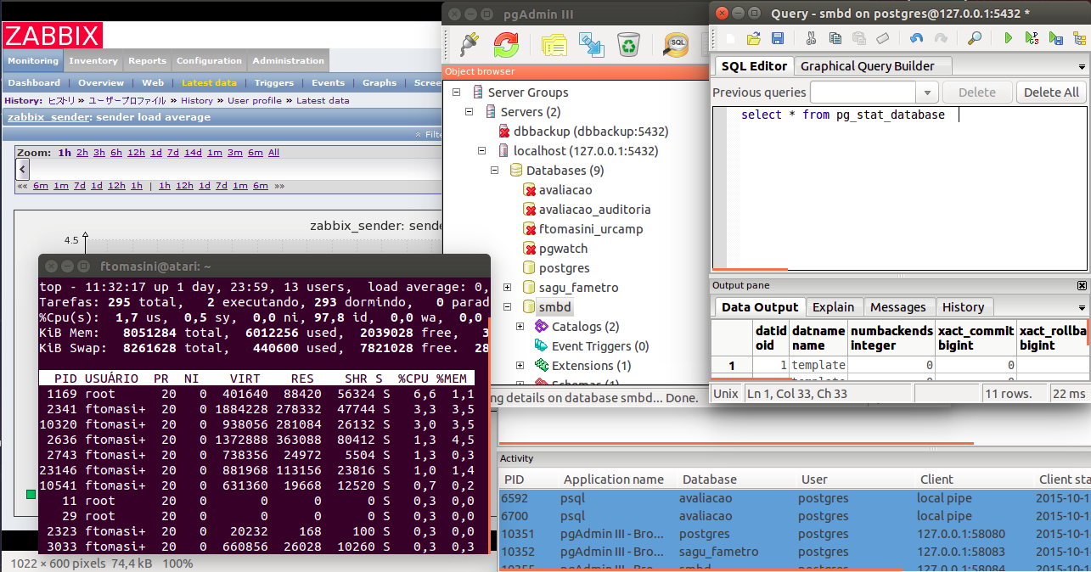
Problema
Gerenciamento de ambiente complexo, é necessário ativar muitas ferramentas para ter um monitoramento eficiente.

Slide 5
Problema
Monitoramento não é pró-ativo para itens específicos do SGBD (melhor horário para manutenção, alerta de objetos obsoletos);
Análise de estatísticas torna-se complexa com os recursos fornecidos pelas ferramentas conhecidas, pois não fornecem informações de maneira gráfica, somente através de comandos sql executados diretamente no SGBD.

Slide 6
Objetivo geral
Tendo como base a realidade apresentada, o presente trabalho, visa proporcionar ao DBA (Database Administrator) uma ferramenta para auxiliar na administração, monitoramento e otimização de um banco de dados que utilize SGBD PostgreSQL.

Slide 7
Objetivos específicos
Compreender os princípios de coleta e utilização de estatísticas de um banco de dados;
Permitir a coleta de estatísticas através de rotinas automatizadas;
Contribuir para uma melhor administração de dados através da ferramenta desenvolvida.

Slide 8
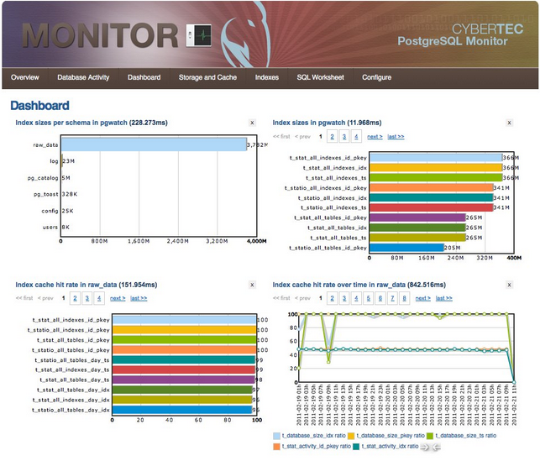
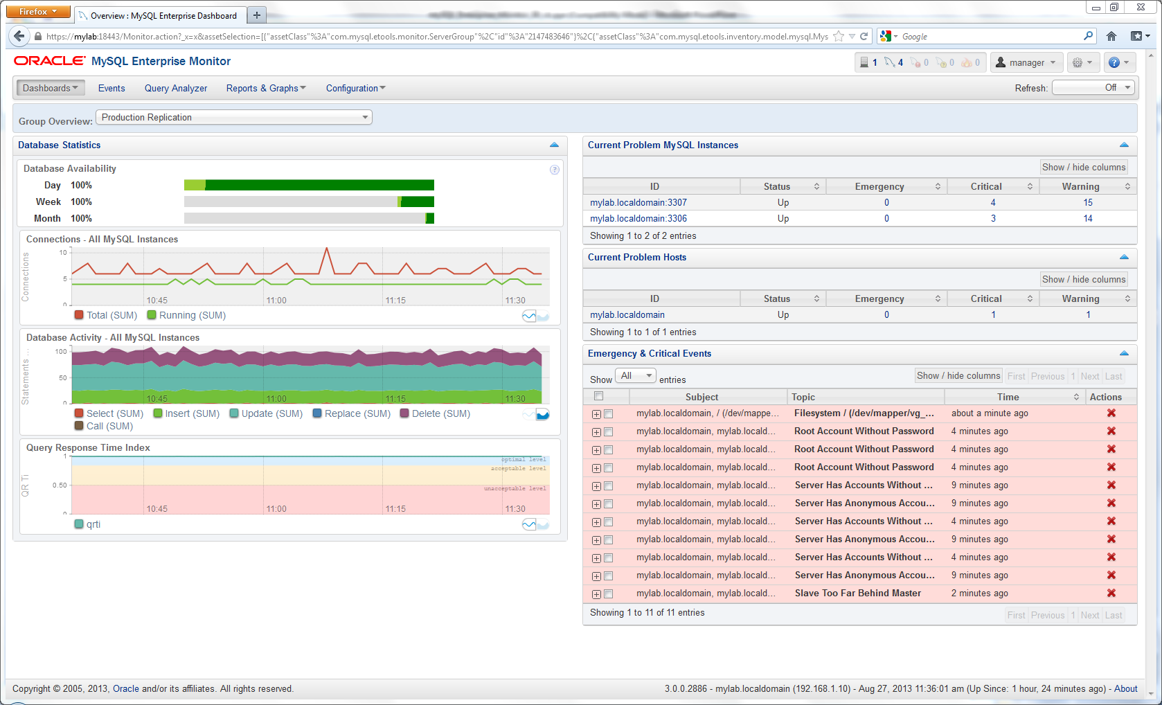
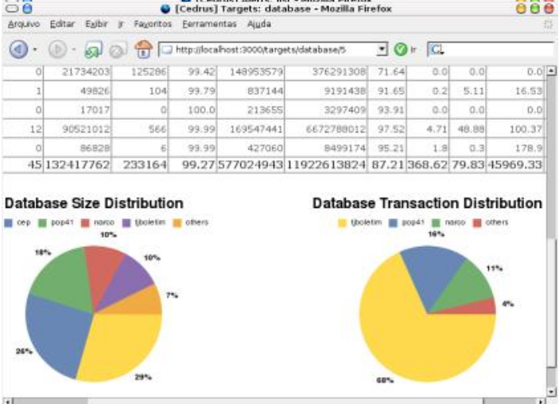
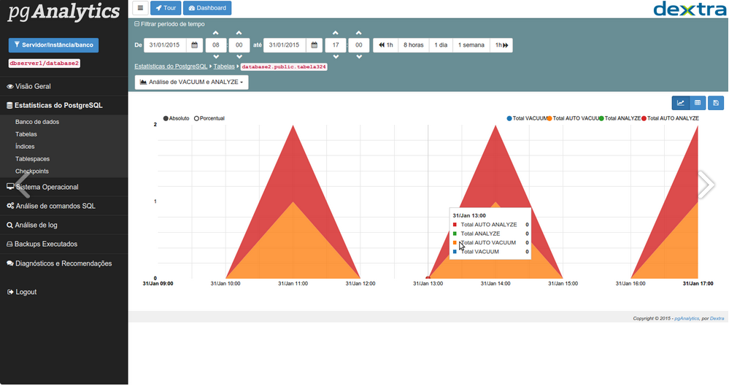
Trabalhos relacionados
MySQL Enterprise Monitor
Pgwatch
Pganalytics
Cedrus

Slide 9
Comparativo entre as ferramentas
Características | MySQL Enterprise Monitor | Pgwatch | Pganalytics | Cedrus
Administração de múltiplos servidores | Sim | Sim | Sim | Sim
Open source | Sim | Sim | Não | Sim
Compatibilidade com versões atuais de SGBDs | Sim | Não | Sim | Não
Alarmísticas | Sim | Não | Sim | Sim
Gráficos pre definidos | Sim | Sim | Sim | Sim
Multiplataforma | Sim | Sim | Sim | Não
Geração de relatórios | Sim | Sim | Sim | Sim

Slide 10
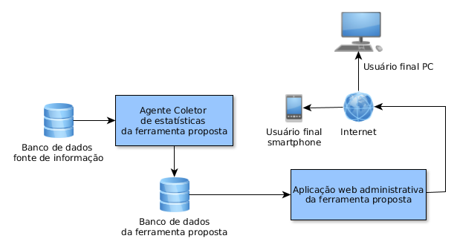
Ferramenta desenvolvida
A ferramenta contempla um agente coletor que se comunica com a base de dados a ser monitorada e envia os dados para a aplicação desenvolvida que exibe as informações de maneira gráfica e de fácil entendimento.

Slide 11
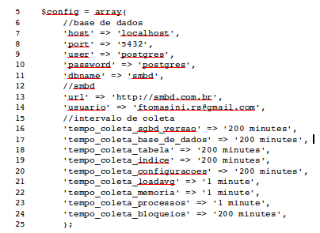
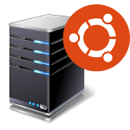
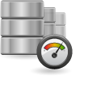
Ferramenta desenvolvida
Tarefas do agente
Configuração dos tempos de coleta;
Coleta de informações do sistema operacional;
Coleta de estatísticas do banco de dados.

Slide 12
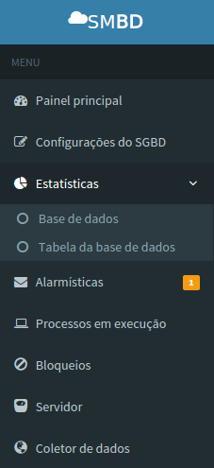
Ferramenta desenvolvida
Tarefas da aplicação web desenvolvida
Exibição de alertas;
Exibição das configurações do SGBD;
Exibição dos recursos da máquina em tempo real;
Utilização dos objetos do banco de dados;
Acompanhamento de SQLs onerosas.

Slide 13
Ferramenta desenvolvida
Dados coletados do sistema operacional
Média de carga (load average);
Memória.
Dados coletados do banco de dados
Estatísticas do banco de dados;
Estatísticas de tabelas;
Estatísticas de índices;
Configurações do banco de dados;
Processos em execução;
Bloqueios que estão ocorrendo.

Slide 14





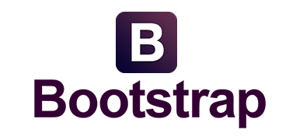

Ferramenta desenvolvida
Tecnologias Envolvidas

Slide 15
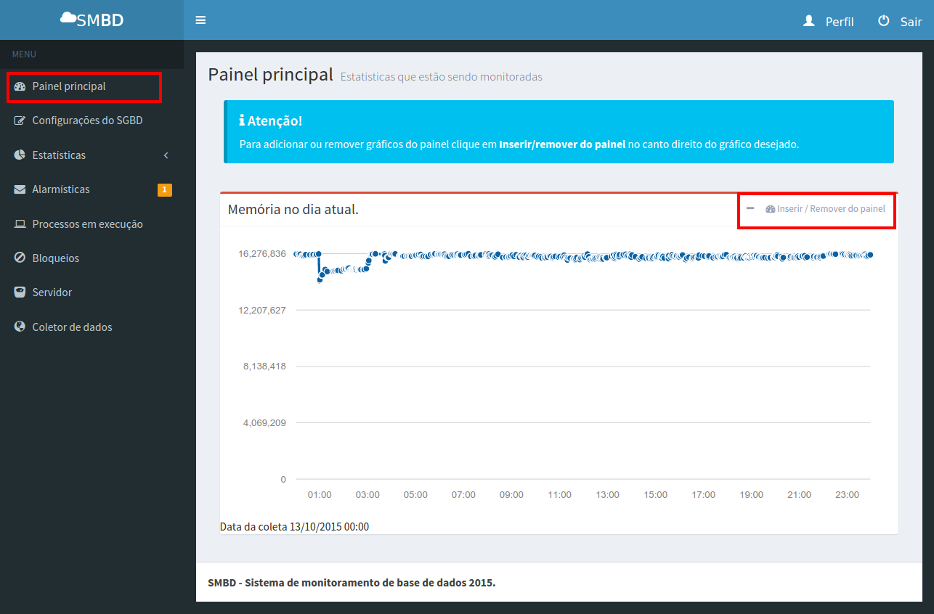

Slide 16
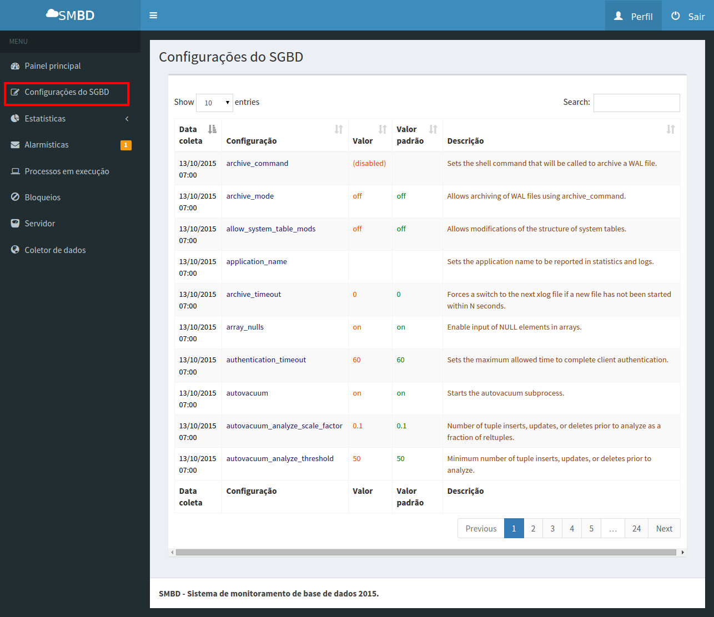

Slide 17
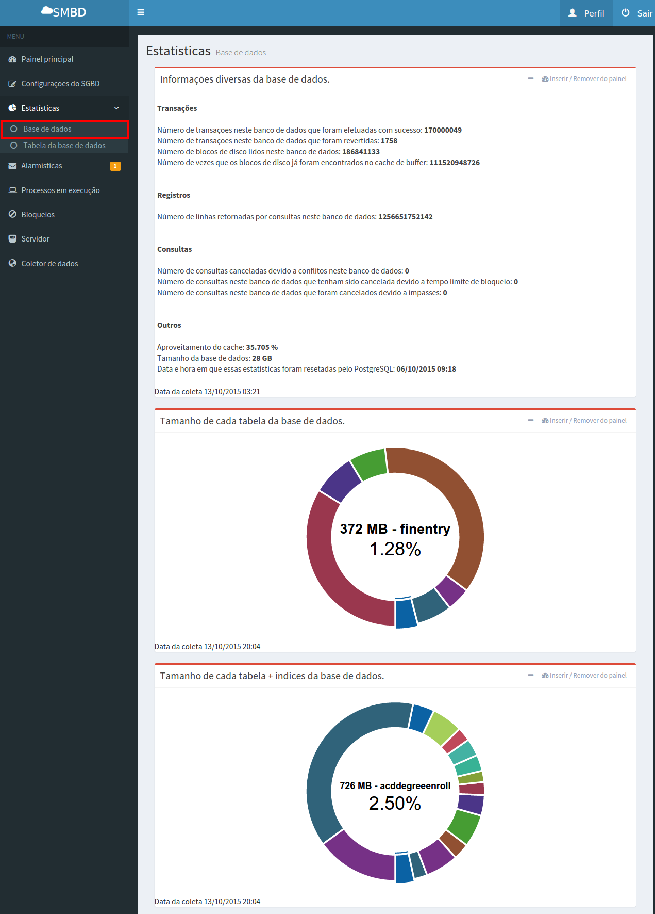

Slide 18
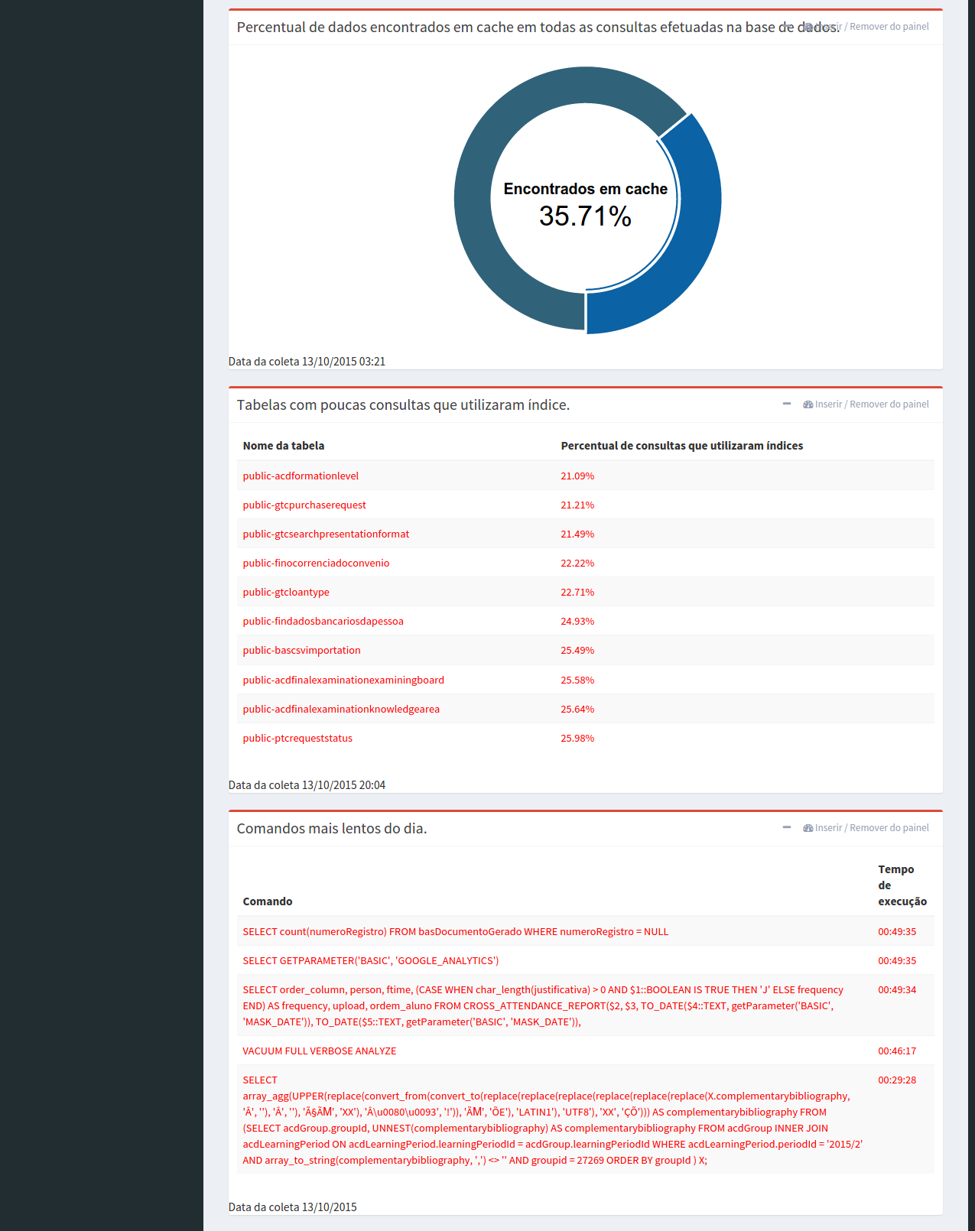

Slide 19
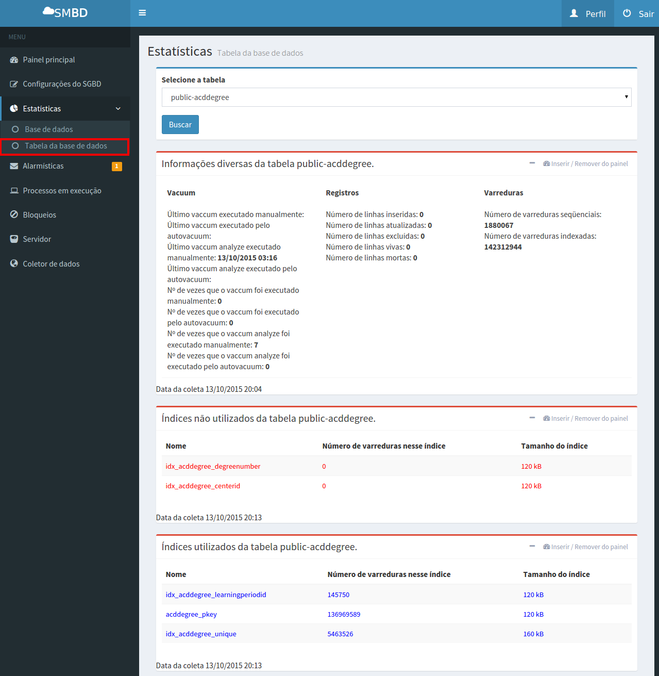

Slide 20
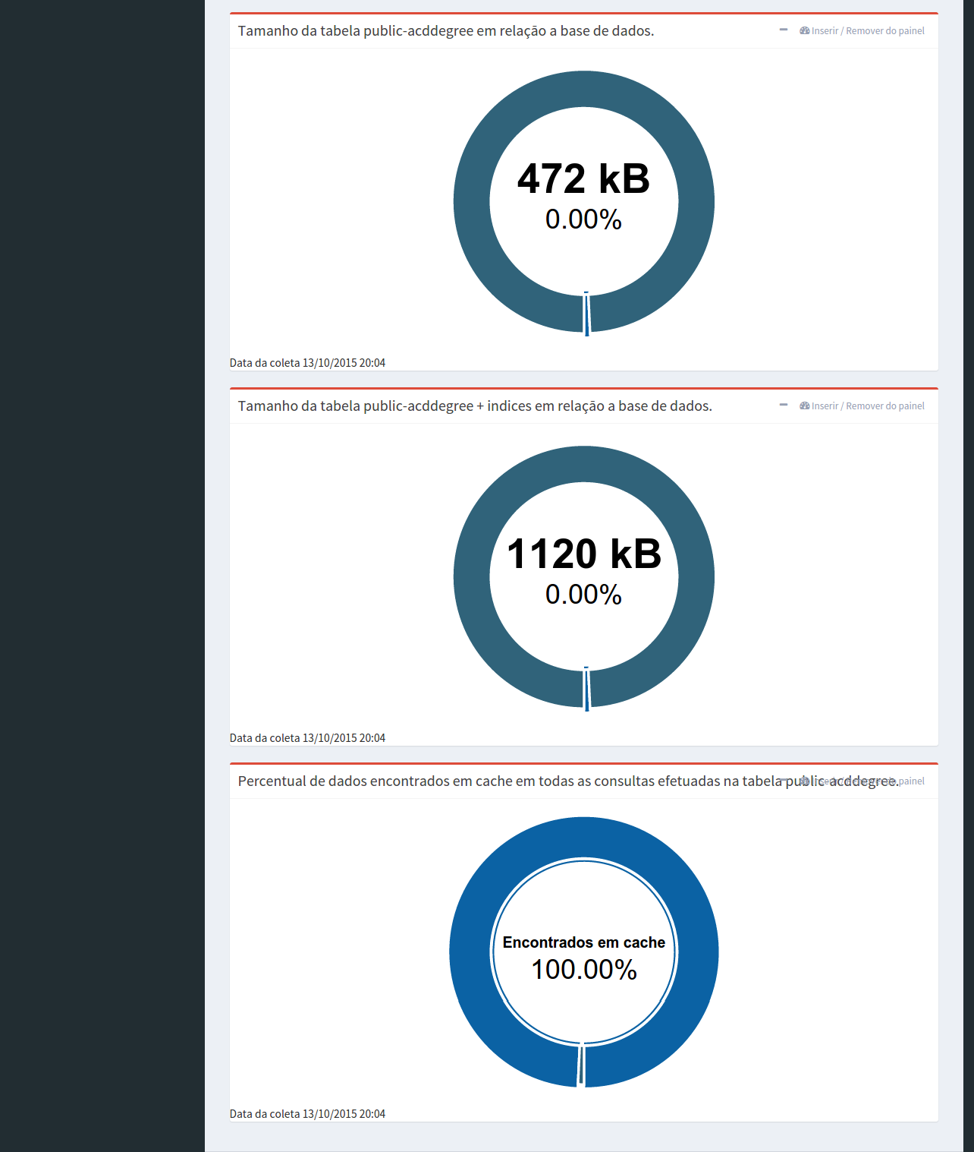

Slide 21
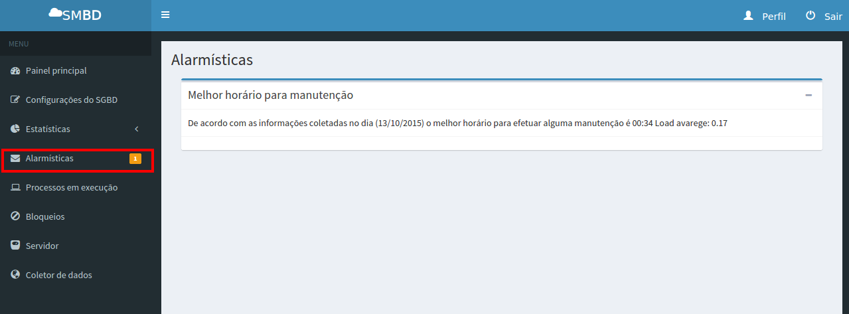

Slide 22
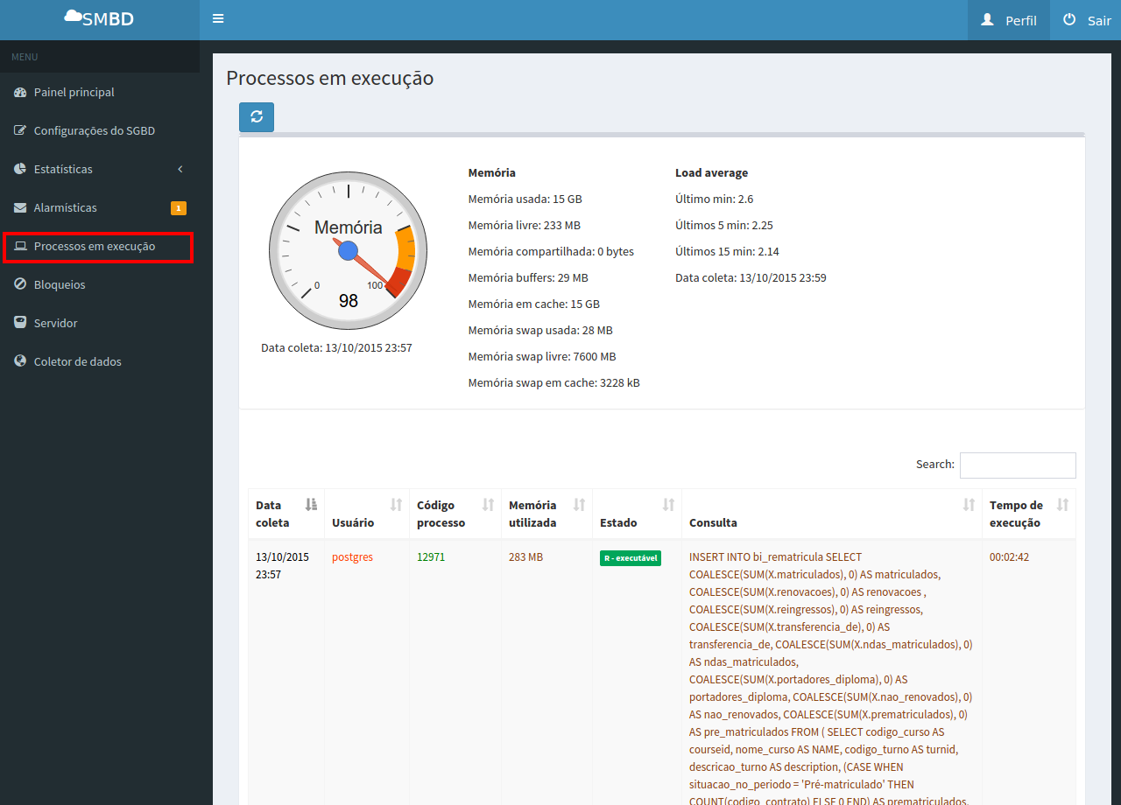

Slide 23
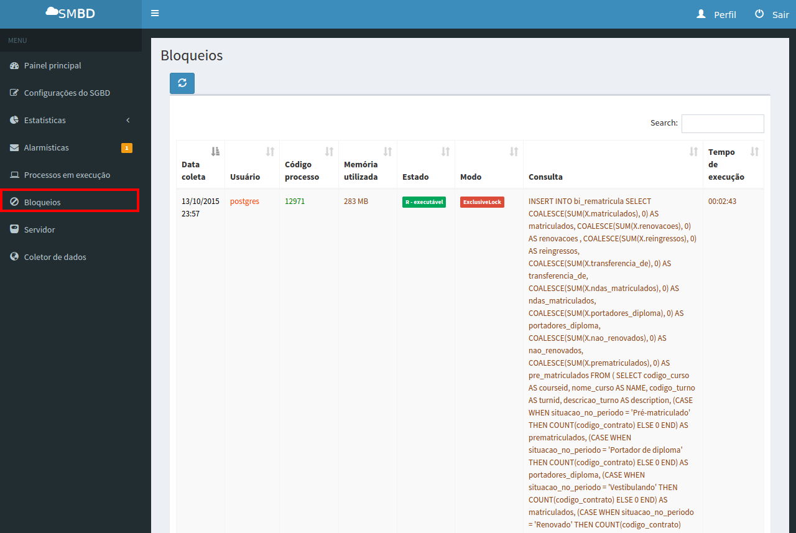

Slide 24
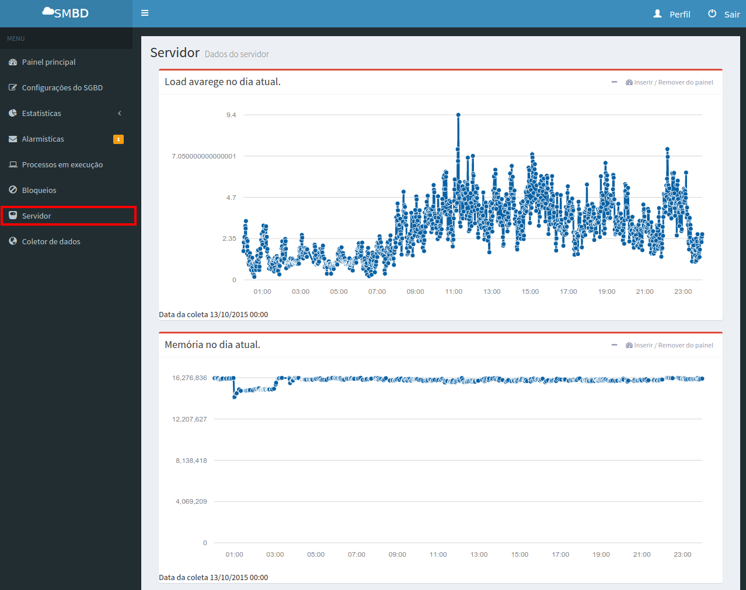

Slide 25
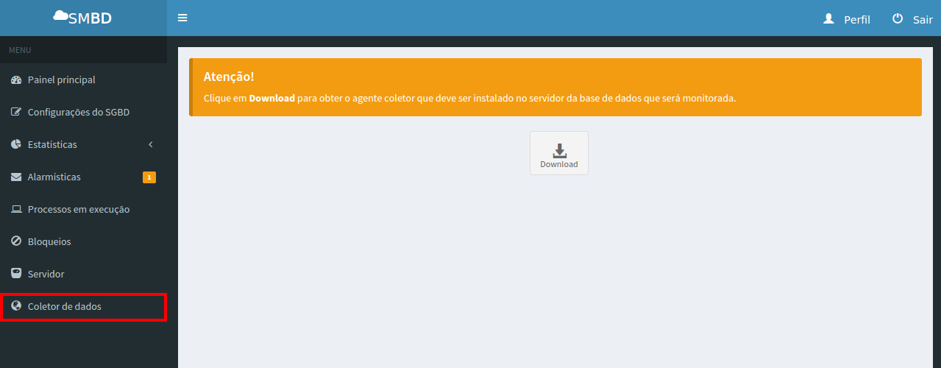

Slide 26
Demonstração

Slide 27
Conclusão
Trabalhos futuros

Slide 28
Referências
BERKUS, J. Checklist de Performance do PostgreSQL 8.0. PostgreSQL WIKI, 2005. Disponível em: <https://wiki.postgresql.org/wiki/Checklist_de_Performance_do_PostgreSQL_8.0>. Acesso em. Acesso em: 06 mai. 2015.
BIAZUS, D.O. PostgreSQL. PostgreSQL WIKI, 2003. Disponível em: <https://wiki.postgresql.org/wiki/Introdu%C3%A7%C3%A3o_e_Hist%C3%B3rico>. Acesso em: 03 mai. 2015.
BLUMM, C; FORNARI, M. R. Dúvidas frequentes sobre Banco de Dados. Revista SQL Magazine, 28. ed., 2006.
BORELLO, F. ; KNEIPP, R. E. Álgebra Relacional. Revista SQL Magazine, p. 1 - 1, 2008.
CEDRUS. Cedrus: PostgreSQL Manager. Disponível em: <http://sourceforge.net/projects/cedrus/> Acesso em: 19 mai.2015.
CYBERTEC. Pgwatch Cybertec Enterprise PostgreSQL Monitor. Disponível em: <http://www.cybertec.at/postgresql_produkte/pgwatch-cybertec-enterprise-postgresql-monitor/> Acesso em: 19 mai. 2015.
DATE, C. J. Introdução a sistemas de bancos de dados. 8.ed. Rio de Janeiro: Campus, 2004.
ELMASRI, R; NAVATHE, S. B. Sistemas de banco de dados. 6. ed. Pearson, 2011.
GIL, A. C. Como elaborar projetos de pesquisa. 4. ed. São Paulo: Atlas, 2002.
MILANI, A. PostgreSQL: Guia do Programador. São Paulo: Novatec Editora, 2008.
ORACLE. MySQL Enterprise Monitor. Disponível em: <https://www.mysql.com/products/enterprise/monitor.html> Acesso em 19 maio. 2015.
POSTGRESQL. Documentation. Disponível em <http://www.postgresql.org/docs/manuals/archive/ > Acesso em: 18 abr. 2015.
SANTOS, A. R. Metodologia científica: a construção do conhecimento. 2. ed. Rio de Janeiro: DP&A editora, 1999.
SILBERSCHATZ, A.; KORTH, H. F.; SUDARSHAN, S. Sistemas de Bancos de Dados. 3. ed. Makron Books, 1999.
SILBERSCHATZ, A.; KORTH, H.F.; SUDARSHAN, S; Sistemas de Bancos de Dados. 6. ed. Makron Books, 2012.
SMANIOTO, C. E. PostgreSQL. Revista SQL Magazine, 37. ed., 2007.
RAMAKRISHNAN, R.; GEHRKE, J. Sistemas de Gerenciamento de Bando de Dados. 3. ed. Mc Graw Hill, 2008.
ROB, P.; CORONEL, C. Sistemas de Bando de Dados: Projeto, implementação e administração. 8. ed. CENGATE Learning, 2011.

